Slide 1
мБДОУ «Детский ад №93»
ПРЕЗЕНТАЦИЯ
«ЗАНЯТИЕ ПО ФИЗИЧЕСКОЙ КУЛЬТУРЕ В ДЕТСКОМ САДУ».
Тальникова М.В..

Slide 2
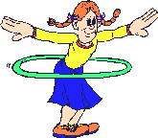
СОДЕРЖАНИЕ
I. ВВЕДЕНИЕ.
II. СТРУКТУРА ЗАНЯТИЯ ПО ФИЗИЧЕСКОЙ КУЛЬТУРЕ В ДЕТСКОМ САДУ.
1. Вводная часть.
2. Основная часть.
2.1. Упражнения общеразвивающего воздействия.
2.2. Упражнения на развитие основных видов движения.
2.3. Подвижная игра.
3. Заключительная часть.
III. ВЫВОДЫ.

Slide 3
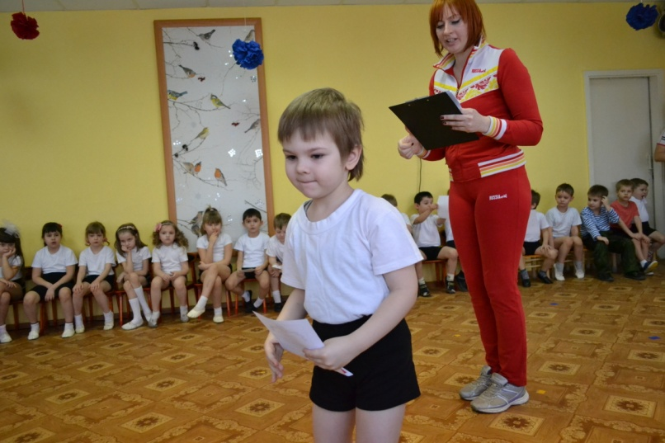
I. ВВЕДЕНИЕ
Структура занятия определяется поставленными задачами и особенностями организма ребенка. Исходя из этого , в физкультурном занятии выделяют условно три основные части: вводную, основную, заключительную.

Slide 4
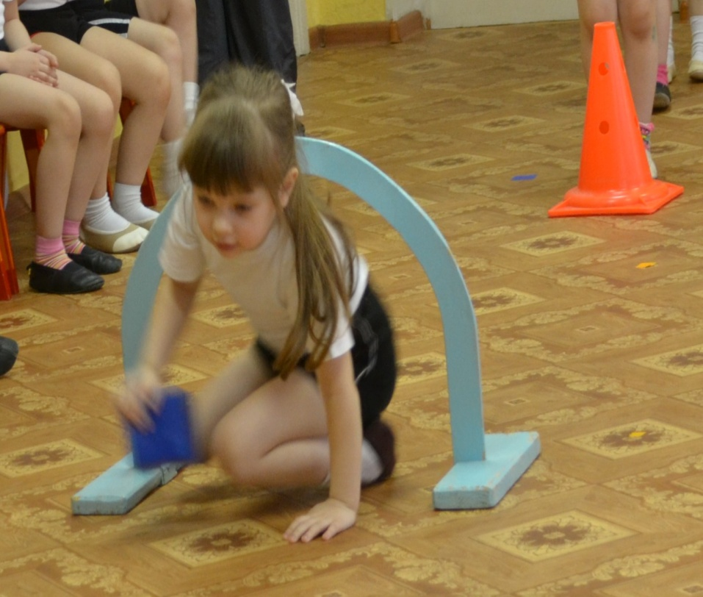
II. Структура занятия по физической культуре в детском саду
Каждая из частей занятия по физической культуре решает определенные задачи, в соответствии с которыми подбираются упражнения, продумывается методика их проведения, заранее производится подготовка для занятия зала и инвентаря.

Slide 5
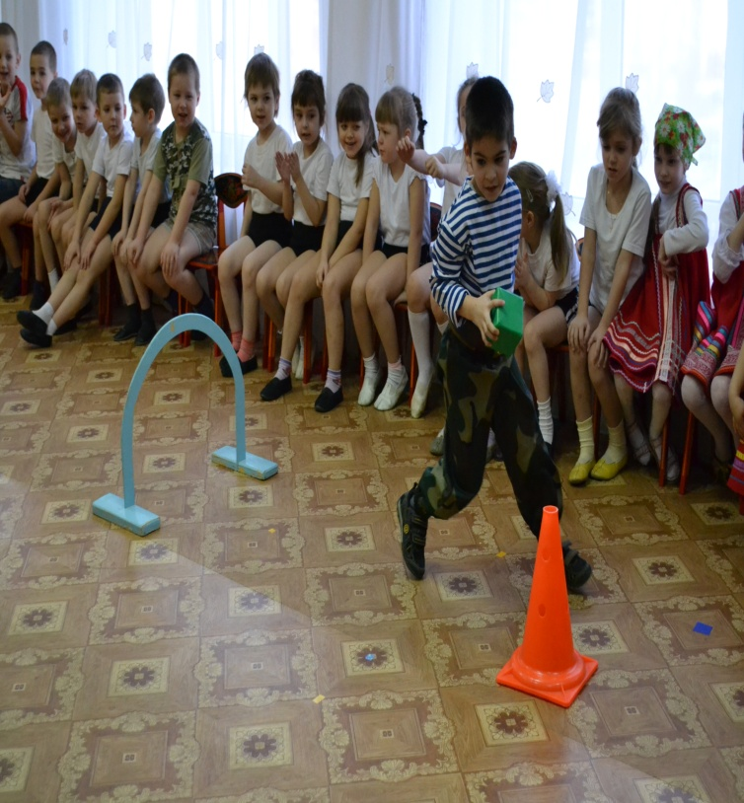
1. Вводная часть
Вводная часть направлена на повышение эмоционального настроя детей, активизацию их внимания и постепенную подготовку организма к выполнению более сложных упражнений, к более интенсивной работе в основной части занятия.

Slide 6
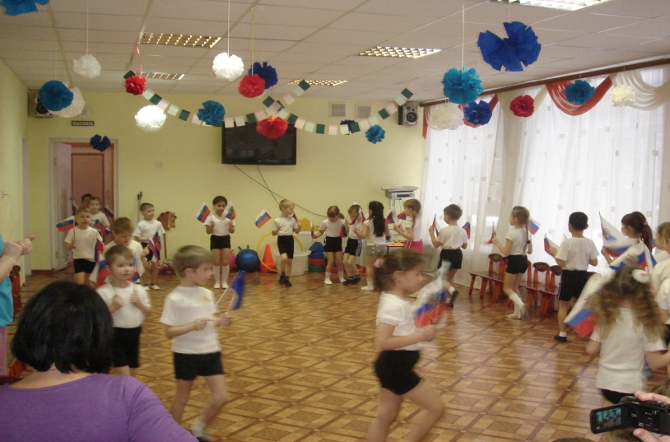
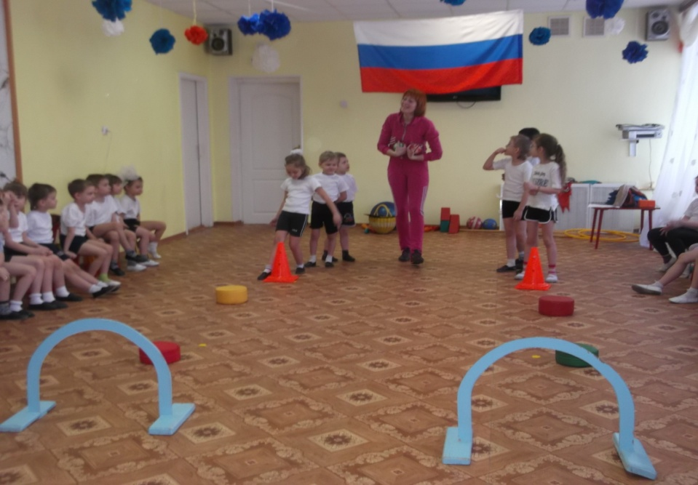
Состав вводной части
Вводная часть может состоять из различных видов ходьбы, бега, подскоков, прыжков, различных построений, несложных игровых упражнений на внимание и координацию движений, упражнений на осанку, на укрепления стопы.

Slide 7
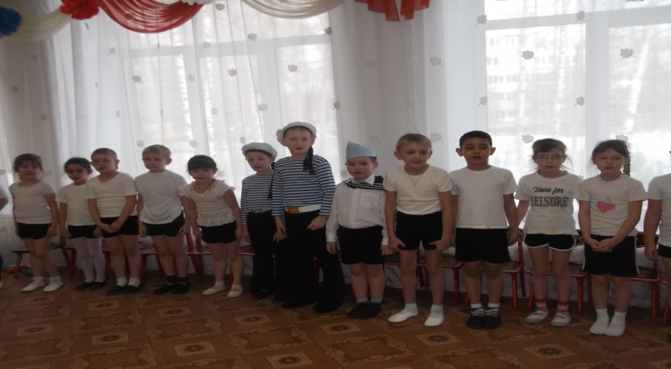
2. Основная часть
Основная часть решает комплекс программных задач: дифференцированное обучение основным видам движений, развитие двигательных навыков и физических качеств, тренировка функциональных возможностей организма.

Slide 8
2.1. Упражнения общеразвивающего воздействия
ОРУ – специально разработанные движения для рук, ног, туловища , шеи и других частей тела, которые могут выполняться с разным мышечным напряжением, разной скоростью, амплитудой, в разном ритме и темпе.

Slide 9
Упражнения для рук и плечевого пояса
1. Поднимание и опускания прямых рук вперед, вверх, в стороны.
2. Сгибание и разгибание рук .
3. Круговые движения рук.
4. Повороты рук внутрь и наружу.
5. Взмахи и рывковые движения рук.
6. Свободное потряхивание расслабленных рук.

Slide 10
Упражнения для туловища и шеи
1. Наклоны, повороты, круговые движения головой.
2. Повороты головы и туловища вправо, влево.
3. Круговые движения туловища .
4. Поднимание и опускание туловища лежа на животе , на спине.
5. Расслабление мышц тела из положения сидя, лежа.

Slide 11
Упражнения для ног
1. Поднимание и опускание ног из исходных положений.
2. Сгибание и выпрямление ног.
3. Махи ногами вперед, назад в стороны.
4. Приседы и полуприседы.
5. Удержания ног в разных положениях.
6. Круговые движения стоп ног из разных исходных положений.

Slide 12
Использование предметов в ОРУ
Использование в ОРУ предметов создает у детей интерес к занятиям, оказывают значительное влияние на освоение движений, развитие двигательных качеств и способностей. Как правило из предметов чаще всего используют обручи, мячи, гимнастические палки

Slide 13
2.2. Упражнения на развитие основных видов движений
После комплекса ОРУ следуют упражнения на развитие основных видов движений: бег, прыжки, лазание и ползание. Эти упражнения рекомендуется распределять по степени интенсивности движений
( высокой, средней, низкой).

Slide 14
2.3. Подвижная игра
Основная часть занятия заканчивается общей подвижной игрой. Двигательная деятельность ребенка в игре вовлекает в работу разнообразные мышцы, способствуя рассеянной мышечной нагрузке, предупреждая утомляемость.

Slide 15
3. Заключительная часть
В эту часть занятия входят: ходьба с постепенным замедлением темпа, включением дыхательных упражнений. Нужно учить детей дышать носом естественно и без задержки, при это особое внимание обращать на момент выдоха

Slide 16
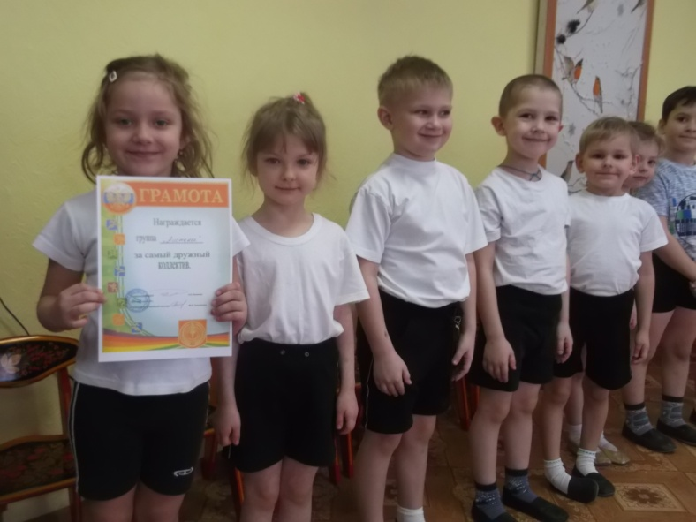
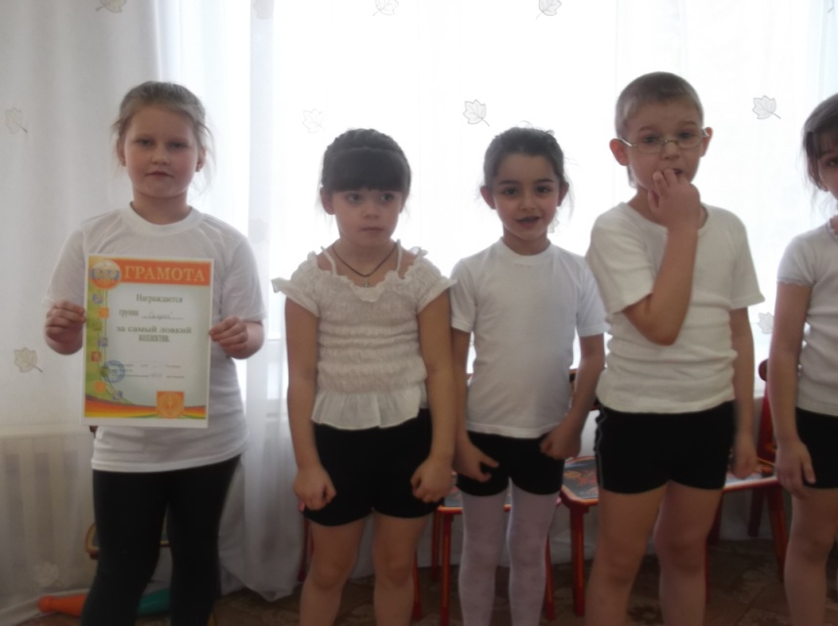
III. ВЫВОДЫ
На протяжении занятия в организме ребенка происходят следующие изменения: повышается работоспособность, улучшается работа органов и систем организма и в связи с этим происходит повышение эмоционального состояния.

Slide 17
Источники:
1. Фотографии из архива «ДЕТСКИЙ САД №93»
2. А.Е. Занозина, С.Э. Гришанина Перспективное планирование физкультурных занятий в детском саду. – М.; Линика – Пресс,
2008. – 80 с.
3. Рунова М.А. Двигательная активность ребенка в детском саду. – М.; Мозайка – Синтез, 2000. – 256с.
4. Вавилова Е.Н. Развивайте у дошкольников силу, ловкость, выносливость. М.; Просвещение, 1984.

